Slide 1
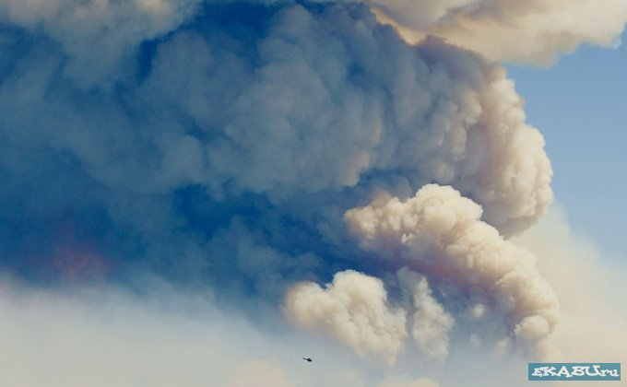
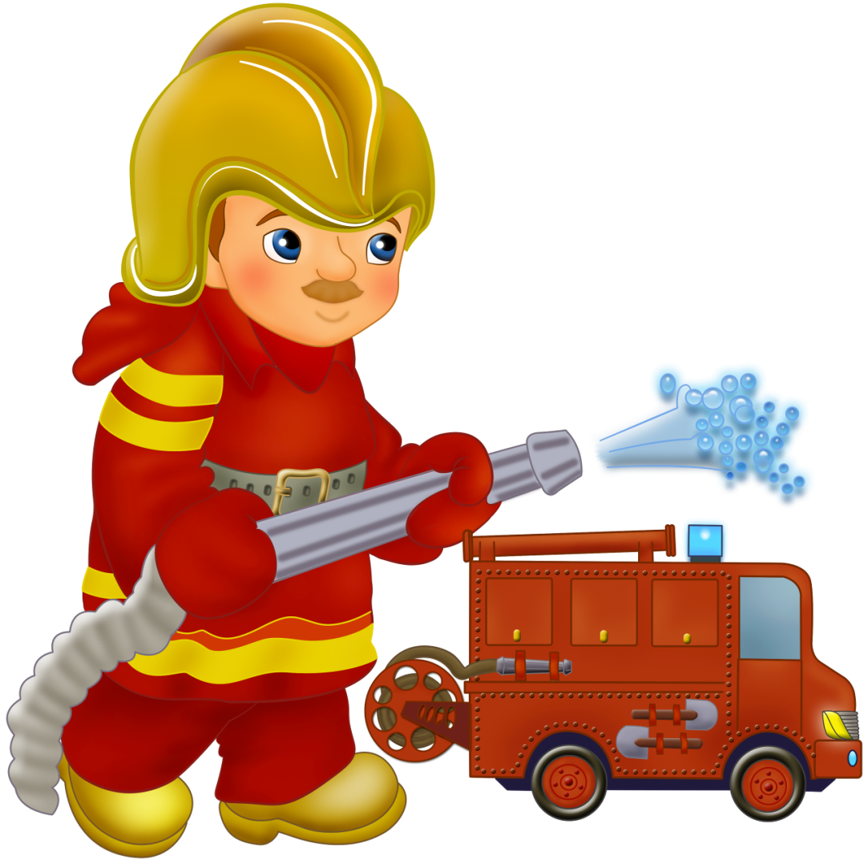
Правила пожарной безопасности

Slide 2
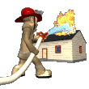
ПОМНИТЕ!
Сколько гибнет людей в огне
По своей и чужой вине.
Чтобы этого избежать,
Надо правила выполнять.
Говорим :огонь -наш друг,
Но врагом он станет вдруг,
Если мы о нем забудем,
Отомстит он сразу людям.
После всякого пожара
Зрелище ужасное
Дотла сгоревшие дома-
Пепелище страшное.

Slide 3

ЗАГАДКИ
Спички прячьте от детей!
ПОСЛОВИЦЫ
Правила пожарной безопасности
вперёд

Slide 4
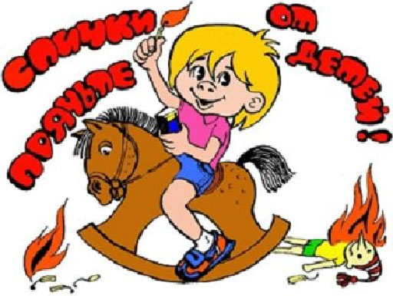

Slide 5
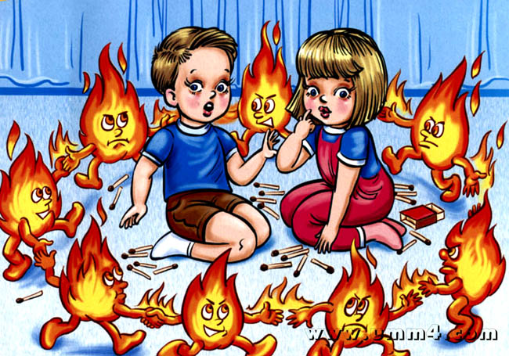

Slide 6
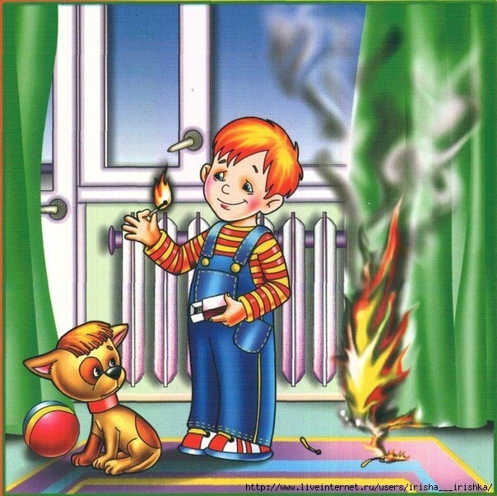

Slide 7

назад

Slide 8
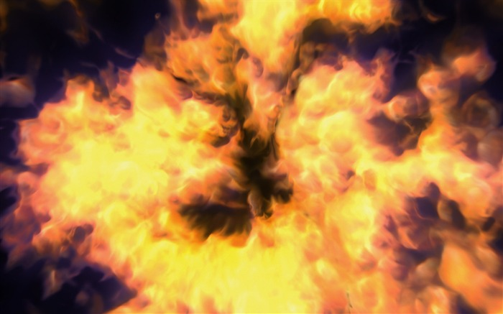
Загадки

Slide 9
Загадки
Красная корова
всю солому поела.
ОГОНЬ

Slide 10
Загадки
Красный бык стоит дрожит,
чёрный бык на небо бежит.
ОГОНЬ и дым

Slide 11
Загадки
Стоит дом,
пятьдесят сестричек в нём.
Посоветую я детям:
Не играйте с домом этим!
Спичечный коробок

Slide 12
Загадки
Маленькая да удаленькая,
а большую беду приносит.
искра
назад

Slide 13
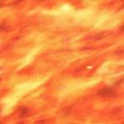
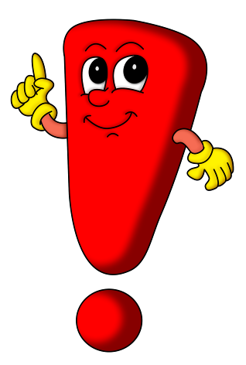
ПОСЛОВИЦЫ

Slide 14
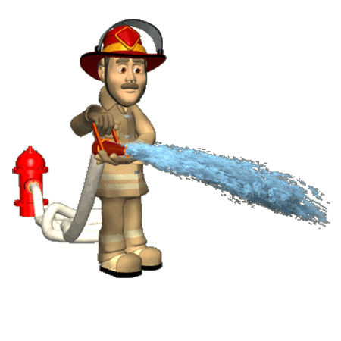
СОБЕРИ ПОСЛОВИЦЫ
3. Искру туши до пожара…
…в спичках огонь.
…тот скоро обожжётся.
4. Кто огня не бережётся…
6. Утром, вечером и днём…
…вперед пригодится.
1.Огонь маслом заливать…
…лишь огня добавлять.
…охватит – не выплывешь.
…осторожен будь с огнём.
… беду отводи до удара.
2. Огонь – не вода…
7. Пожарному делу учиться…
5. Спички не тронь…
назад

Slide 15
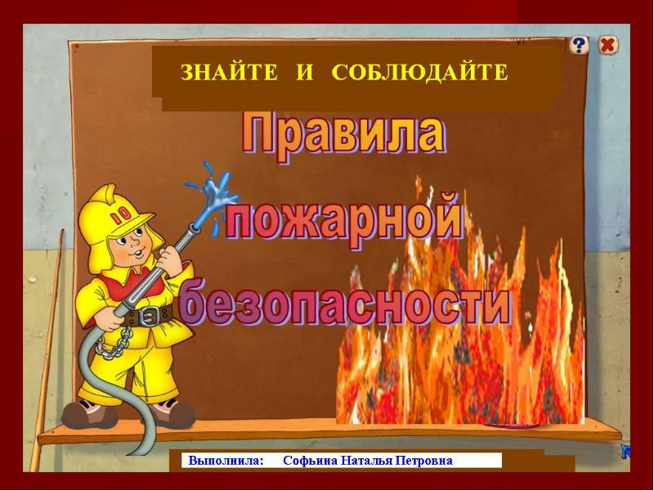

Slide 16

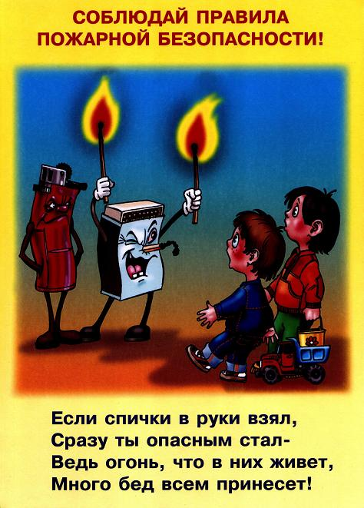


Slide 17



Slide 18



Slide 19



Slide 20


Slide 21

назад

Slide 22
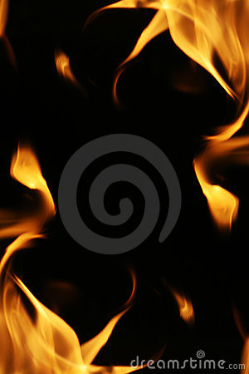
ЗАПОМНИТЕ!
Самое главное правило не только при
пожаре, но и при любой другой опасности:
Не поддавайтесь панике и не теряйте
самообладания!
назад

Slide 23


Используемые источники:
1. Картинки http://images.yandex.ru
2. «АиФ. Детская энциклопедия» — цветной иллюстрированный ежемесячный журнал.

